Slide 1
Fotografía forense
Prof. Thomas Wenzel
Notes:
1
1

Slide 2
Apoyo a la financiación
Este proyecto ha sido financiado con el apoyo de la Comisión Europea. La presente comunicación refleja sólo las opiniones del autor. Por ello la Comisión no se responsabiliza del uso que se pueda hacer de las informaciones aquí contenidas.
Notes:
2
2

Slide 3
Copyrights
Este trabajo está autorizado bajo la licencia:
Creative Commons Attribution-NonCommercial-NoDerivs 3.0 Unported License.
Para detlles véase: http:// creativecommons.org
Notes:
3
3

Slide 4
Nota
Las siguientes láminas muestran escenas reales de la vida cotidiana proporciona-das por verdaderos clientes.
La calidad técnica no se ha optimizado, el equipo utilizado es simple y asequible para simular las condiciones de trabajo de la vida real.
Un consentimiento informado escrito nos permite el uso de las fotografías.

Slide 5
Fotografía forense, ejemplo I
Mire por favor la siguiente lámina con una foto tomada durante la documentación de un superviviente de la tortura.
¡Tome su tiempo!
Considere Ud.: ¿Qué está bien hecho, qué podría hacerse mejor?
Notes:
Note: Informed consent for the use of this picture by the patient and physician is on record.
5

Slide 6
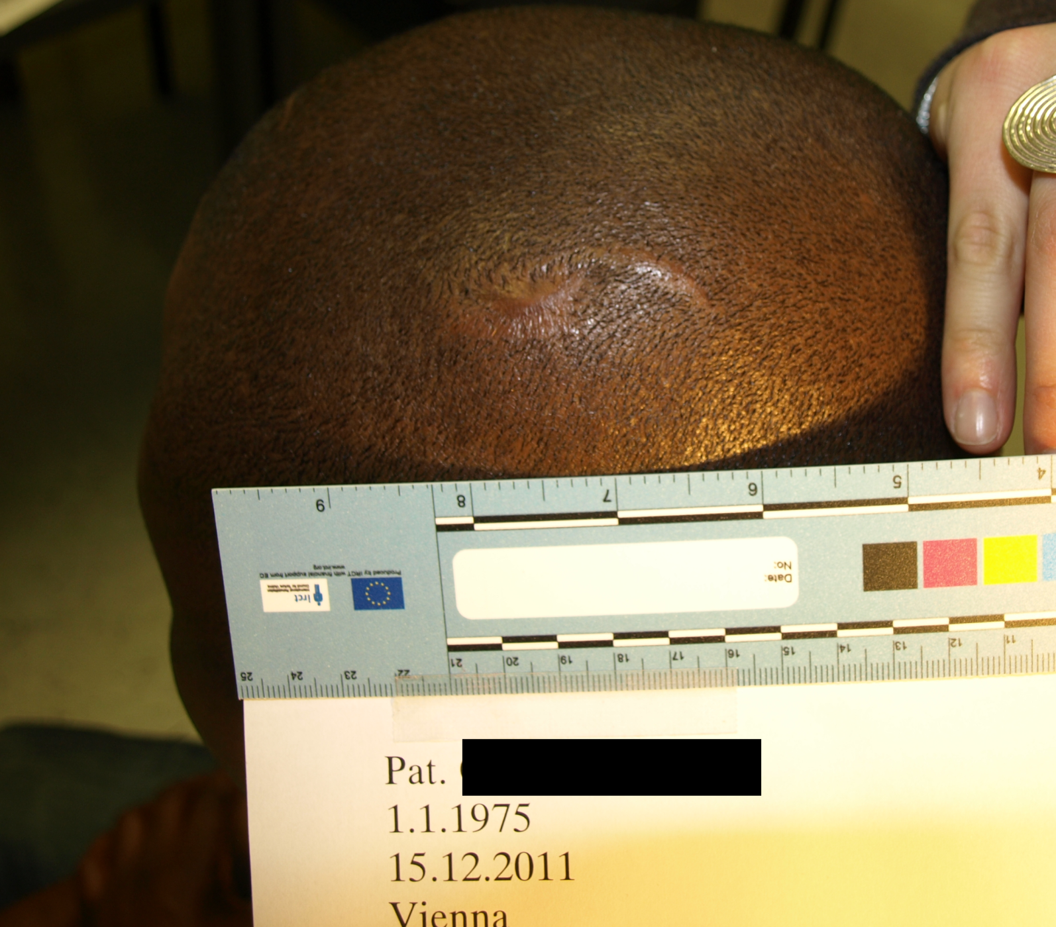
Notes:
Note: The ruler was provided by IRCT Copenhagen (www.irct.org) and can be ordered from this organisation.
6

Slide 7
1. Cicatriz (machete, tajo, 7 años de edad)
2. Regla indicando
el tamaño,
y color habitual
3. Datos importantes: nombre, fecha de
nacimiento, fecha
y lugar de la toma de la fotografía
Notes:
Note: The ruler was provided by IRCT Copenhagen (www.irct.org) and can be ordered from this organisation
7

Slide 8
Califique por favor
 | 1 -6 | ¿Cómo se puede mejorar el resultado?
Calidad de la fotografía:
Identificación de informaciones importantes (locación, hora, número del archivo):
Calificaciones (escala de colores estándar, regla estándar):
Metadatos disponibles [bit, autor, cámara, (velocidad de obturación si aplicable), abertura, GPS data si disponible]:
Notes:
Metadata are „inherent“ data such as the „bit“ (number of electronic pixels, indicating size). Professional forensic evidence preservation systems prevent tampering of evidence by preventing change of data.
For further literature sse also
1.
Marin N, Buszka JM. Alternate Light Source Imaging: Forensic Photography Techniques. Anderson Publishing; 2013.
2.
Blitzer HL, Jacobia J. Forensic Digital Imaging and Photography. 1st Aufl. Academic Press; 2001.
3.
Calderwood A. Forensic Photography. Focal Press; 2005.
4.
Duckworth JE. Forensic Photography. Charles C Thomas Pub Ltd; 1983.
8

Slide 9
Ejemplos de soluciones
 |  | ¿Cómo se puede mejorar el resultado?
Calidad de la fotografía: |  | Use un flash anular / difusor de luz circular, use un trípode.
Identificación de informaciones importantes: locación, hora, número del archivo… |  | Añade electrónicamente el número del archivo, de la fotografía, y el nombre del examinador. ¡OJO! la última opción puede comprometer la integridad.
Calificadores: escala de colores estándar, regla estándar… |  | Póngales más cerca y paralelamente.
Metadatos disponibles: bit, autor, cámara, (velocidad de obturación si aplicable), abertura, datos GPS si disponibles |  | Añade los apropiados.
Notes:
9

Slide 10
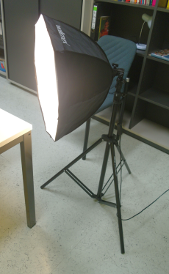
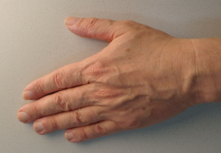
Herramientas
Según las condiciones de la luz del entorno Ud. puede conseguir una mejor iluminación
con un difusor de luz circular
o un difusor soft box. Una foto no debe tener demasiada sombra,
en cambio no debe carecer de contraste. Si se controla el fondo y se evita objetos irrelevantes, p.e. utilizando una hoja de papel,
la calidad de la foto se mejora.

Slide 11
Herramientas
Reglas y escalas forenses:
Si Ud. no las tiene a su disposición, puede utilizar cualquier objeto de un tamaño y color claramente definido.
Reglas forenses - provistas p.e. por el IRCT (www.irct.org) - pueden tomar diferentes formas, incluyendo la forma L, que facilita la medida del tamaño de lesiones en dos dimensiones.

Slide 12
Herramientas del PE y de ARTIP
El Anexo del Protocolo de Estambul provee gráficos anatómicos, que se deben utilizar para localizar las lesiones y correlacionarlas con las fotografías tomadas.
Ud. puede asimismo utilizar herramientas provistas en la caja de herramientas de ARTIP: hoja de documentación fotográfica, línea de tiempo, regla simple.

Slide 13
Ejemplo II
Mire con atención la siguiente fotografía.
Reflexione:
¿Cuáles instrumentos pueden haber causado estas cicatrices (1, 2, 3)? ¿De cuál manera se utilizó probablemente el instrumento o se utilizaron los instrumentos?

Slide 14
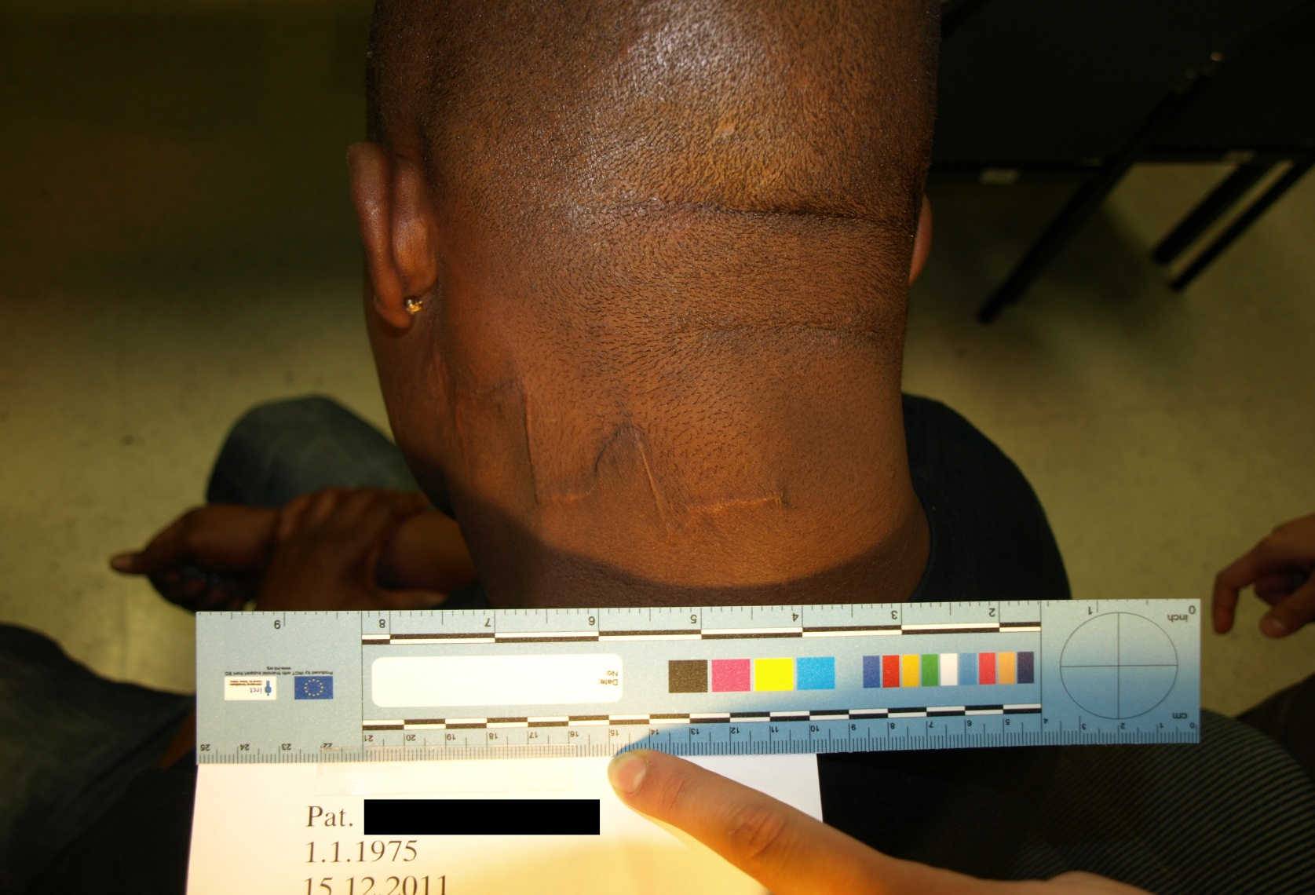
Ejemplo II
1
2
3
Notes:
14

Slide 15
Explicación ejemplo II
Cicatrices causadas por tajos con un machete (cuchillo grande) después
de la caída de la víctima al suelo.
Tiempo transcurrido:
más o menos 8 años antes de
la toma de esta fotografía.
Notes:
15

Slide 16
Ejemplo II - continuación
Reflexione: ¿Cómo se explica la extensión del queloide (cicatriz) y el aspecto diferente de la cicatriz 3?
Notes:
16

Slide 17
Ejemplo II - continuación
Notes:
17

Slide 18
Ejemplo II - continuación
Explicación: Mientras que los bordes de las cicatrices 1 y 2 son suaves, en la 3 el machete se resbaló originando una cicatriz abierta, irregular, con bordes depresivos y destrucción del tejido. El primer tratamiento consistió simplemente en vendar la lesión, ya que en una situación agitada no existía ninguna otra posibilidad. Varios años antes de este examen hubo en el país receptor europeo una intervención cirujana, confirmada por registros médicos, para controlar la formación excesiva de queloíde.

Slide 19
Ejemplo II - continuación
Reflexione: ¿Cuál puede ser el próximo paso?
Notes:
19

Slide 20
Ejemplo II - continuación
Explicación:
Exámenes neurológicos para demostrar daños causados a la función neurológica.
Examen de Resonancia Magnética Nuclear (RMN) para ver si hay indicadores de una lesión cerebral contundente, examen neuropsijológico.
Ecografía (ultrasonido) para explorar el tejido lesionado.
Escintigrafía de los huesos (en caso de no ser posible, utilizar rayos-X) por si hay lesiones óseas.
Notes:
Blunt trauma, blunt injury, non-penetrating trauma or blunt force trauma is contrasted with penetrating trauma, and can even when mild (mild traumatic brain injury (MTBI) t) lead to persistent symptoms that can „mimick“ posttraumatic stress disorder. Sleep problems, dizziness, vertigo, irritability, fatigue, concentration and memory problems can be observed
(see also 1. Williams WH, Potter S, Ryland H. Mild traumatic brain injury and Postconcussion Syndrome: a neuropsychological perspective. J. Neurol. Neurosurg. Psychiatr. Oktober 2010;81(10):1116–22.)
For bone-szintigraphy see also
Mirzaei S, Knoll P, Lipp RW, Wenzel T, Koriska K, Köhn H. Bone scintigraphy in screening of torture survivors. Lancet. 19. September 1998;352(9132):949–51.
20

Slide 21
Ejemplo II - continuación
Reflexione: - Los resultados del Examen de Resonancia Magnética Nuclear (RMN) no indican ningún hallazgo patológico, contrariamente a los resultados del examen neurológico.
- La scintigrafía ósea detectó un incremento de la actividad en la tibia derecha inferior y en la fíbula (perené) izquierda inferior.
¿Son estos resultados contradictorios?
¿Cómo pueden interpretarse?

Slide 22
Ejemplo II - continuación
No todos los golpes producen necesariamente un trauma cerebral contundente y/o cambios en la RMN.
Mientras que una metodología de RMN insuficiente puede llevar a un hallazgo negativo erróneo , puede ser que 8 años después del acontecimiento tampoco se vea el positivo verdadero.
Sin embargo esto no contradice el informe o los resultados de la scintigrafía ósea, que concuerdan con los datos.

Slide 23
Ejemplo II - continuación
Otro aspecto a considerar: Los recuerdos pueden ser confusos
o contradictorios a causa de estres postraumático.
Notes:
This can easily be misinterpreted in a legal setting, where contradictions might indicate lack of credibility.
23

Slide 24
Ejemplo II - continuación
Otros hallazgos en el caso presente:
Trastorno por estrés postraumático, flashbacks
y pesadillas que reflejan el ataque con el machete, flashbacks de familiares asesinados.
Trastorno depresivo mayor recurrente
Manifestación de los síntomas tras el suceso, anteriormente inexistencia de tales síntomas, familia sin antecedentes de trastornos del estado de ánimo o de ansiedad.
Notes:
24

Slide 25
Resumen
Fotografías “de la mejor calidad posible” forman una parte importante de un examen.
Regla I: una foto sencilla es mejor que ninguna.
Regla II: Herramientas profesionales o también improvisadas y una buena documentación informativa sobre las fotografías tomadas hacen avanzar significativamente los resultados.
Notes:
25

Slide 26
Resumen
Una buena documentación constituye un conjunto
de información integrada, basado en un enfoque interdisciplinario.
Los diversos aspectos y hallazgos deben ser considerados en el contexto de las diferentes conclusiones y de la narración del cliente.
Notes:
26

